Slide 1
TRƯỜNG ĐH DUY TÂN KHOA ĐIỀU DƯỠNG ĐIỀU DƯỠNG HỒI SỨC CẤP CỨU
QUY TRÌNH KỸ THUẬT KHAI THÔNG ĐƯỜNG THỞ.
GVHD: Nguyễn Phúc Học
SVTH : Trần Thị Thanh Bảo
Nguyễn Thị Thanh Thảo
Quách Hoàng Dung
Trần Thị Thu Lê
Lớp : K20YDD3

Slide 2
Nội dung:
I.Đại cương
II.Nguyên nhân
III.Kỹ thuật khai thông đường thở
IV.Kỹ thuật bảo vệ đường thở
V.Quy trình điều dưỡng

Slide 3
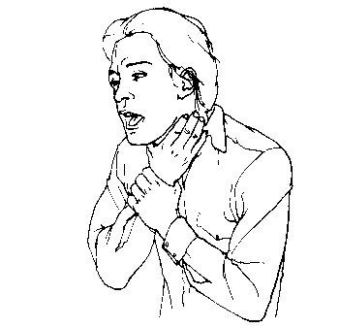
I. ĐẠI CƯƠNG.
Tắc nghẽn đường thở và suy hô hấp là một trong những nguyên nhân gây tử vong hàng đầu.
Vậy nên việc khai thông đường thở là một thủ thuật cấp cứu rất quan trọng.

Slide 4
II. NGUYÊN NHÂN.
Tụt lưỡi.
Dị vật đường thở.
Sặc thức ăn.
Ứ đọng đờm giãi.
Khối u, polip thanh khí quản.
Bệnh lý thanh khí quản.

Slide 5
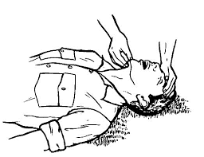
III. KỸ THUẬT KHAI THÔNG ĐƯỜNG THỞ.
1.Kỹ thuật điều chỉnh tư thế người bệnh.
Thường áp dụng với Tụt lưỡi – hay gặp khi người bệnh trong tình trạng hôn mê không còn phản xạ đáp ứng, ngưng tuần hoàn, hội chứng ngưng thở khi ngủ... làm thay đổi tư thế để thông đường thở.
Mục đích: tránh nôn sặc vào phổi (những người bệnh tụt lưỡi thường có hôn mê đi kèm), thư thế ngửa cổ giúp cho làm tăng thể tích khoang hầu họng tăng thông thoáng cho khí vào phổi

Slide 6
2. Xử trí tắc nghẽn đường thở
a. Tắc nghẽn một phần (Hội chứng xâm nhập tắc khu trú):
Trao đổi khí có thể gần bình thường, người bệnh vẫn tỉnh táo và ho được, động viên người bệnh tự làm sạch đường thở bằng cách ho. Nếu vẫn còn tắc nghẽn, trao đổi khí xấu đi, ho không hiệu quả, khó thở tăng lên, tím, cần can thiệp gấp.
b. Tắc nghẽn hoàn toàn (Khó thở thanh quản...):
Người bệnh không thể ho, thở, nói, hôm mê và cần phải cấp cứu ngay; nếu các cố gắng điều chỉnh tư thế người bệnh thất bại và thấy có dị vật ở miệng, hầu - cần phải lấy dị vật ra khỏi đường thở bằng các nghiệm pháp:
Nghiệm pháp Heim lich:
Cơ chế: tạo một luồng khí từ trong phổi ra ngoài kèm theo tống dị vật ra khỏi đường thở, tương tự như ho.
Cách tiến hành:

Slide 7
Nếu người bệnh đang ngồi hoặc đứng
Đứng sau người bệnh và dùng cánh tay ôm eo người bệnh, một bàn tay nắm lại, ngón cái ở trên đường giữa, đặt lên bụng hơi trên rốn, dưới mũi ức. Bàn tay kia ôm lên bàn tay đã nắm và dùng động tác giật (để ép) lên trên và ra sau một cách thật nhanh và dứt khoát lặp lại động tác tới khi giải phóng được tắc nghẽn hoặc tri giác người bệnh xấu đi.
+Khi người bệnh suy sụp hoặc hôn mê :
đặt người bệnh nằm ngửa, mặt ngửa lên trên, nếu nôn để đầu người bệnh nghiêng một bên và lau miệng. Người cấp cứu quỳ gối ở hai bên hông người bệnh, đặt một cùi bàn tay lên bụng ở giữa rốn và mũi ức, bàn tay kia úp lên trên, đưa người ra phía trước ép nhanh lên phía trên, làm lại nếu cần. ( Chú ý: khi chỉ một người cấp cứu và phải ép tim, hô hấp nhân tạo thì quỳ gối ở một bên cạnh hông người bệnh để dễ di chuyển và dùng tay ép như trên, nếu có 2 người một người hô hấp nhân tạo và ép tim, một người làm nghiệm pháp, nếu chỉ có một mình nạn nhân tự ép bụng bằng cách ấn nắm tay lên bụng hoặc ép bụng vào các bề mặt chắc như bồn rửa, lưng ghế, mặt bàn, v.v…)

Slide 8
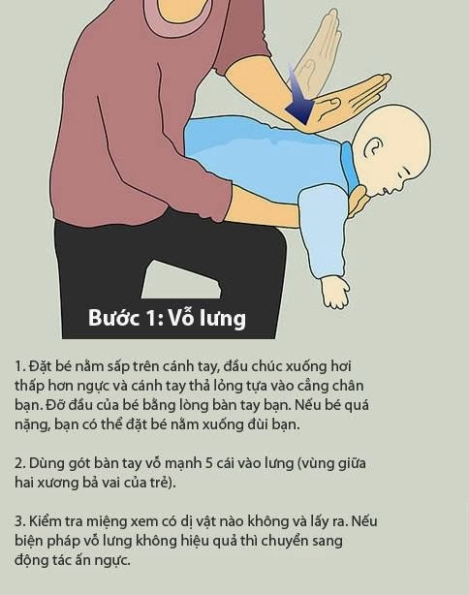
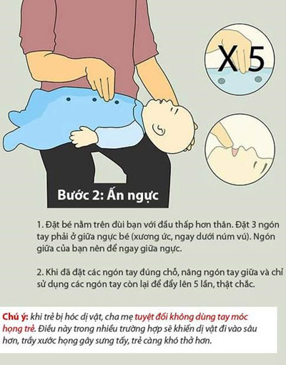
Nghiệm pháp vỗ lưng và ép bụng:
Vì nghiệm pháp Heimlich có thể dễ dàng gây chấn thương bụng khi dùng cho trẻ nhỏ, kết hợp vỗ lưng và ép ngực ở các đối tượng này để loại trừ dị vật. Chỉ động tác vỗ lưng đã có thể tống được dị vật, nếu không có hiệu quả thì nối tiếp bằng ép ngực, sau đó kiểm tra đường thở. Thực hiện

Slide 9
IV. KỸ THUẬT BẢO VỆ ĐƯỜNG THỞ.
ĐẶT CANUN HẦU
Mục đích :
Giúp duy trì sự thông thoáng của đường thở và thông khí đầy đủ, đặt biệt khi dùng bóng Ambu và Canuyn đặt đúng cũng giúp hút đờm dãi dễ dàng hơn.
Chỉ nên được thực hiện khi các biện pháp cơ bản hỗ trợ các chức năng sống đã được thực hiện
Dụng cụ này làm thông thoáng đường thở bằng cách tách lưỡi ra khỏi thành họ nhau.
Dụng cụ :
Canuyn: có 2 loại : canuyn miệng hầu và canuyn mũi hầu
Đè lưỡi
Chất bôi trơn

Slide 10
a.Canuyn miệng hầu: có loại Guedel và Berman với các cỡ khác
Chọn cỡ thích hợp bằng cách đặt đầu ngoài của canuyn ở ngang góc miệng bệnh nhân, nếu đầu trong canuyn tới góc hàm là phù hợp.
Canuyn đặt đúng khi: Đầu trong nằm ở góc lưỡi và trên nắp thanh môn, mép ở đầu ngoài của canun ở bên ngoài cung răng. Có 2 kỹ thuật đặt:
+ Nhấc hàm để làm tách lưỡi ra khỏi thành sau họng, xoay canuyn 1800 trước khi đặt, khi đầu canuyn chạm hàm ếch cứng thì xoay trở lại 1800 làm cho bề cong của canun xếp theo khoang miệng.
+ Dùng đè lưỡi để ấn lưỡi, canuyn được trượt trên lưỡi theo độ cong của vòm miệng.
Nếu đặt canuyn sai vị trí làm đẩy lưỡi ra sau gây tắc nghẽn thêm do đó người đặt cần được huấn luyện trước
Chống chỉ định : Bệnh nhân tỉnh hoặc bán mê (có thể gây khạc, nôn, co thắt thanh quản), chấn thương khoang miệng, chấn thương xương hàm dưới hoặc phần hộp sọ thuộc xương hàm trên, tổn thương choán chỗ hoặc dị vật ở miệng họng

Slide 11
b. Canun mũi hầu:
Giống Canuyn miệng họng ở chỗ tách lưỡi ra khỏi thành sau họng nhưng khác là canuyn này được đặt qua mũi tạo một con đường từ lỗ mũi ngoài đến gốc lưỡi.
Chỉ định khi không đặt được canuyn miệng hầu, chống chỉ định khi có chấn thương hoặc tổn thương choán chỗ, dị vật ở vùng mũi, trẻ nhỏ (do lỗ mũi nhỏ).
Có nhiều cỡ khác nhau nhưng quan trọng là chiều dài của canuyn
Chiều dài thích hợp tương xứng với khoảng cách từ dái tai tới chân cánh mũi.
Cách đặt: Ngửa nhẹ đầu về phía sau, bôi trơn canuyn, đưa canuyn thẳng góc với bình diện của mặt bệnh nhân, từ từ tiến canuyn qua cửa mũi, đảm bảo mặt vát của canuyn hướng về phía vách mũi, nếu thấy đưa vào khó có thể xoay nhẹ, nếu vẫn khó rất có thể do vẹo vách mũi thì đặt lỗ mũi bên kia hoặc dùng canun cỡ nhỏ hơn. Đặt xong có thể kiểm tra vị trí bằng cách dùng đè lưỡi để nhìn. không cần cố định canuyn thêm.

Slide 12
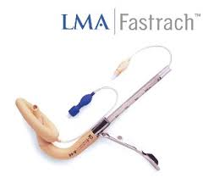
2. MẶT NẠ THANH QUẢN :
Mặt nạ thanh quản là một loại đường thở cố định vừng chắc hơn so với mặt nạ mũi miệng nhưng kém hơn so với nội khí quản.
Mặt nạ thanh quản thường được sản xuất dưới dạng ống silicon (hoặc nhựa). Phần cuff (mặt nạ thanh quản) được nối với bóng Nếu đặt đúng vị trí thì 3 lỗ mở sẽ hướng thẳng vào thanh quản. Đối với người lớn thường dùng cỡ số 4, số 1 cho trẻ sơ sinh hoặc trẻ < 6,5 kg; số 2 cho trẻ từ 6,5-20 kg; số 3 cho trẻ > 30 kg.
Nên dùng mặt nạ thanh quản cho các bệnh nhân hôn mê. Tư thế đầu ngửa. Cho bệnh nhân há miệng và đầu của cuff ép sát vào vòm họng. Đẩy mặt nạ vào sâu cho đến khi thấy cảm giác vướng. Mặt nạ được đặt đúng khi sau khi bơm cuff thấy luồng hơi thở của bệnh nhân phụt lên. Chống chỉ định: chấn thương cột sống cổ nên bệnh nhân không ưỡn được cổ, bệnh nhân không há được miệng, chấn thương hầu họng, những bệnh nhân có nguy cơ sặc cao, và khi cần phải duy trì đường thở kéo dài.

Slide 13
V. QUY TRÌNH ĐIỀU DƯỠNG.
Trường hợp: 1 đứa bé 6 tháng tuổi trong lúc mẹ cho ăn bị sặc sữa

Slide 14
Nhận định Điều Dưỡng | Chuẩn đoán Điều Dưỡng | Lập kế hoạch chăm sóc | Thực hiện kế hoạch chăm sóc | Lượng giá
Trẻ ho sặc sụa, khóc ré | Ngạt thở do chất lỏng | Giúp trẻ khai thông đường thở | -Ngay lập tức nắm 2 cổ chân trẻ đưa lên cao, đầu hướng xuống dưới, tay kia vỗ mạnh lưng trẻ để làm trẻ khóc mạnh lên. | Trẻ hết ho, đường thở được thông thoáng

